Slide 1
EndNote在LaTeX中的运用
邵伟文
中国科学院国家科学图书馆
2010.07.21

Slide 2
前言
本课件帮助科研人员在LaTeX文本编辑环境下如何利用EndNote软件编辑参考文献。

Slide 3
软件下载地址
LaTeX：http://www.ctex.org/HomePage
EndNote：中科院ip范围内http://www.las.ac.cn/endnote/endnote.jsp

Slide 4
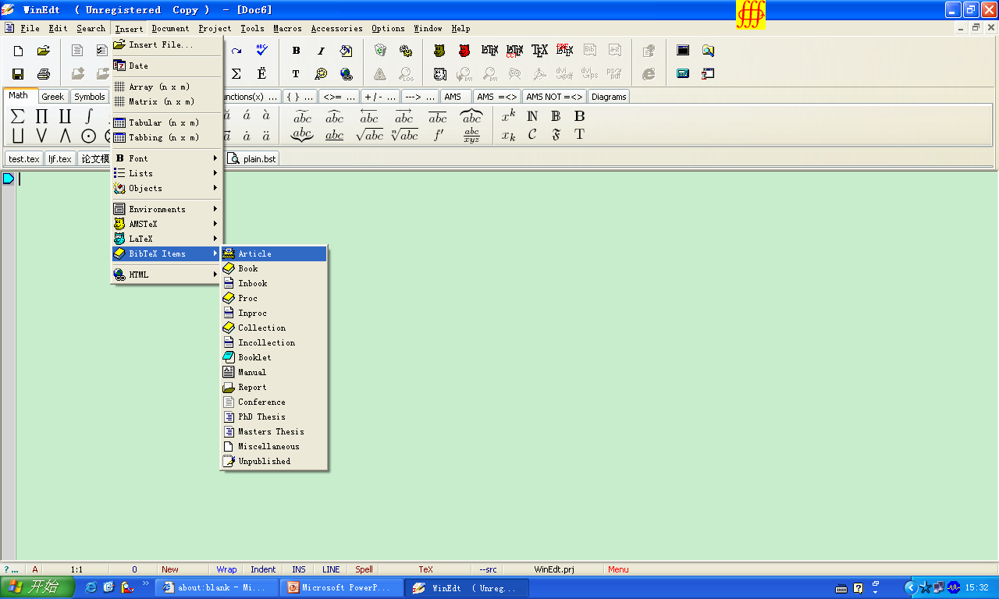
LaTeX参考文献编辑格式I

Slide 5
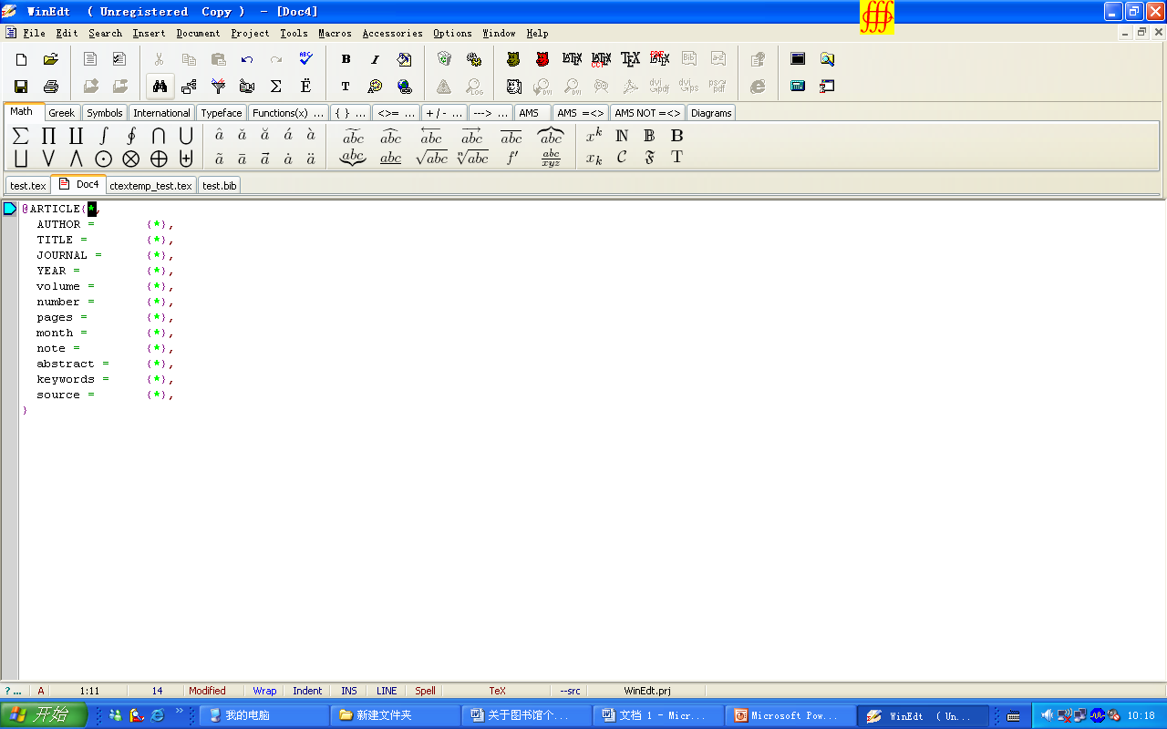
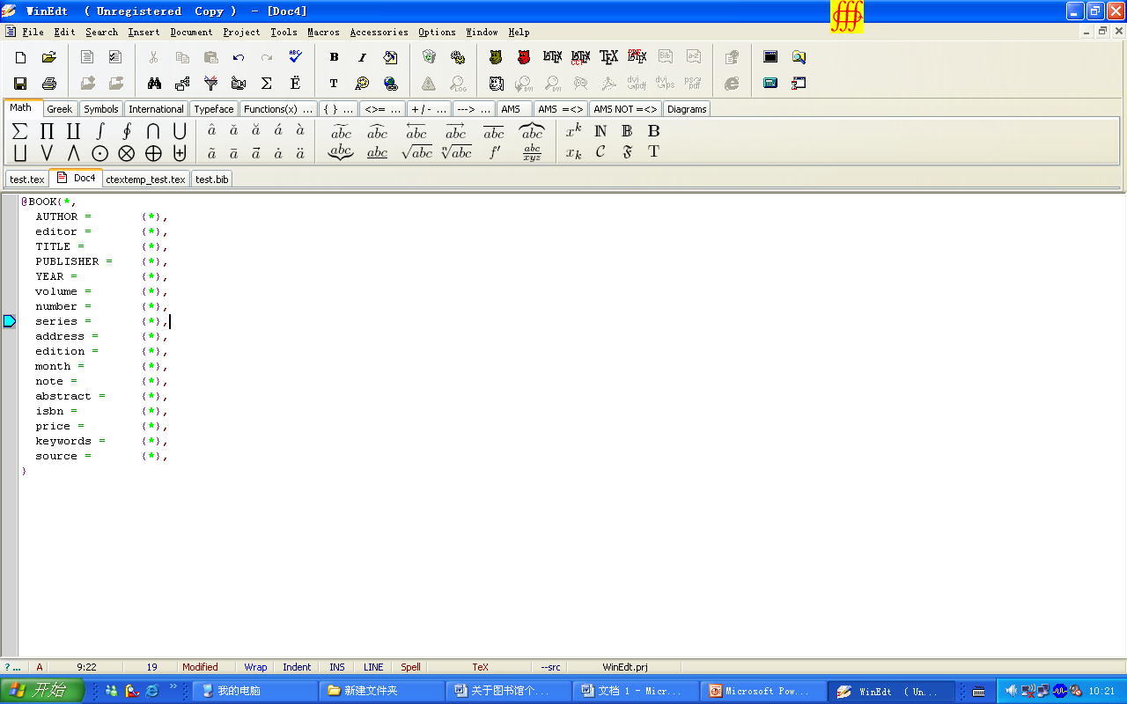
LaTex参考文献编辑格式II

Slide 6
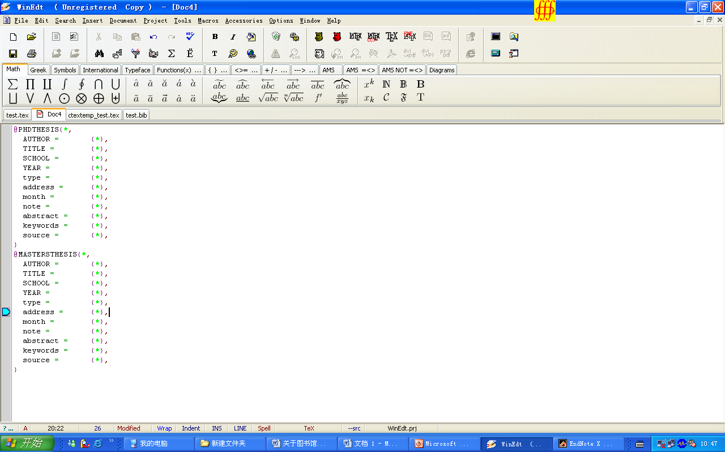
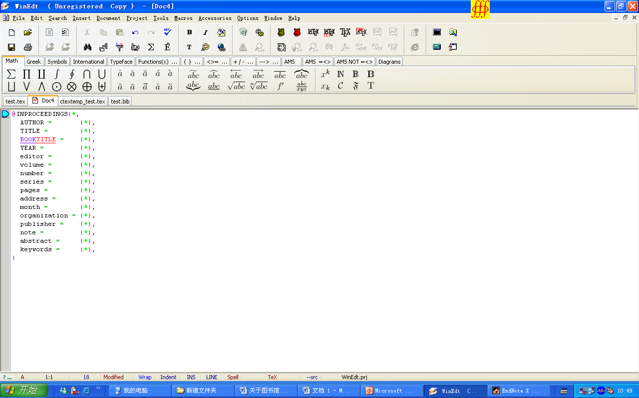
LaTex参考文献编辑格式II

Slide 7
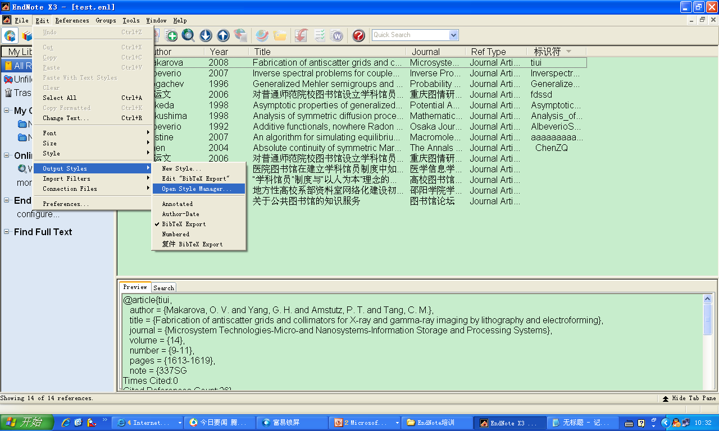
从EndNote导出参考文献I
1、修改“BibTex Export”制作输出格式文件

Slide 8
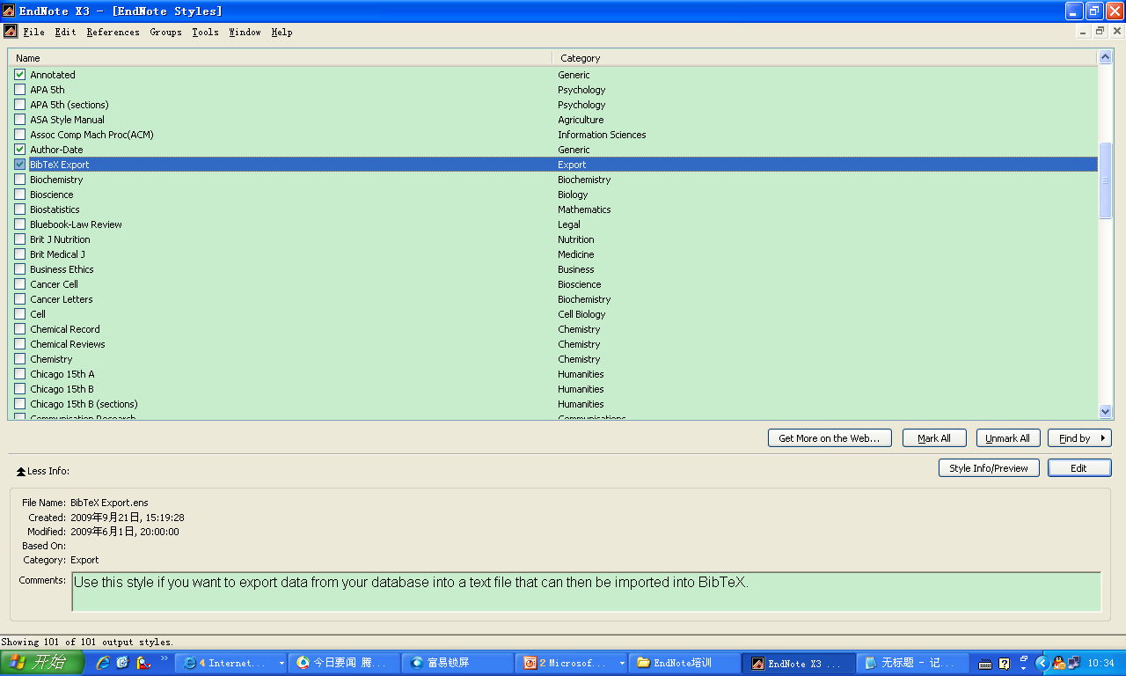

Slide 9
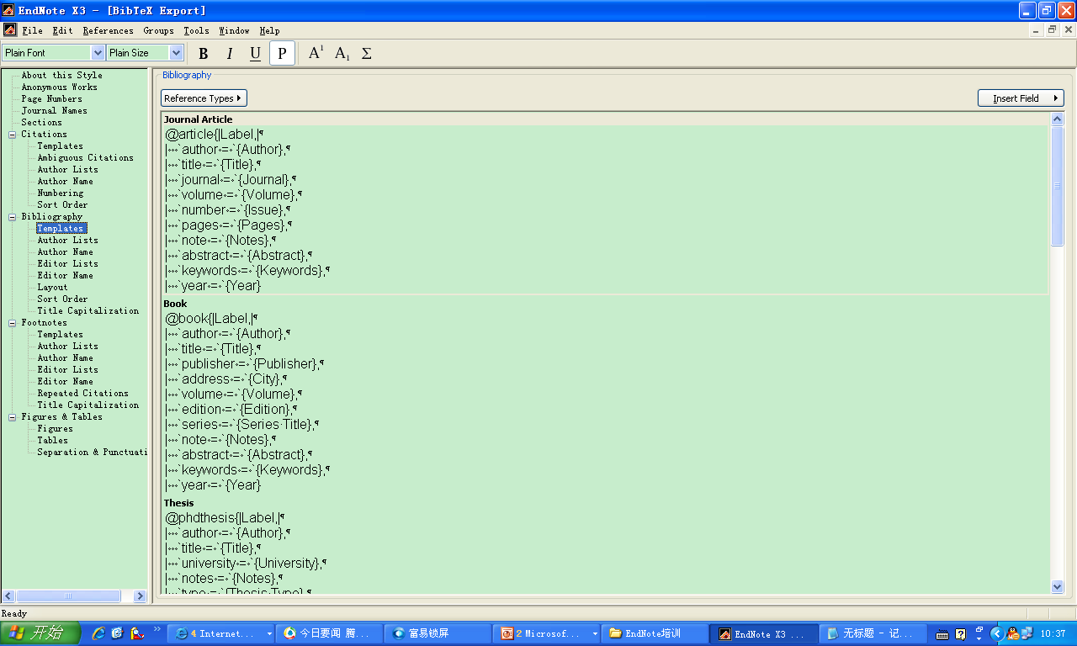
从EndNote导出参考文献I
主要修改位置“Templates”

Slide 10
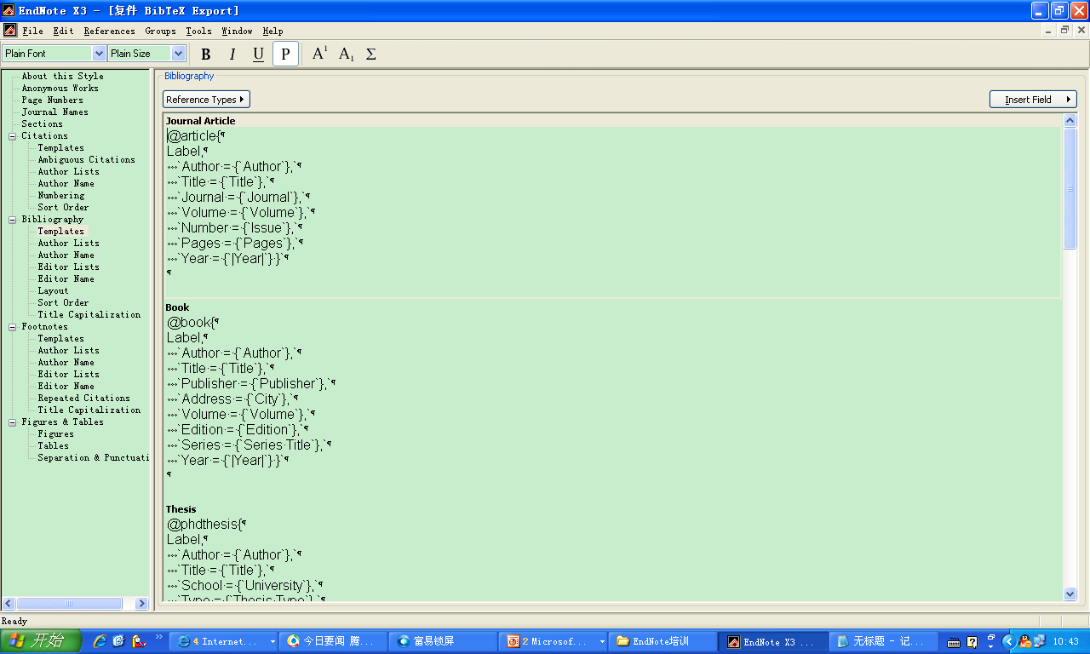
从EndNote导出参考文献I
按照LaTeX的参考文献格式修改后成为

Slide 11
从EndNote导出参考文献I
2、将此文件命名为BibTeX Export_Sww.ens保存在软件安装目录Style子目录下，默认位置：C:\Program Files\EndNote X3\Styles子目录

Slide 12
从EndNote导出参考文献II
3、将EndNote中的每条文献添加一个标识名（Lable位置）
标识名要求：
1、不要用中文，不能有空格；
2、名称信息尽量完整，方便引用时辨别。

Slide 13
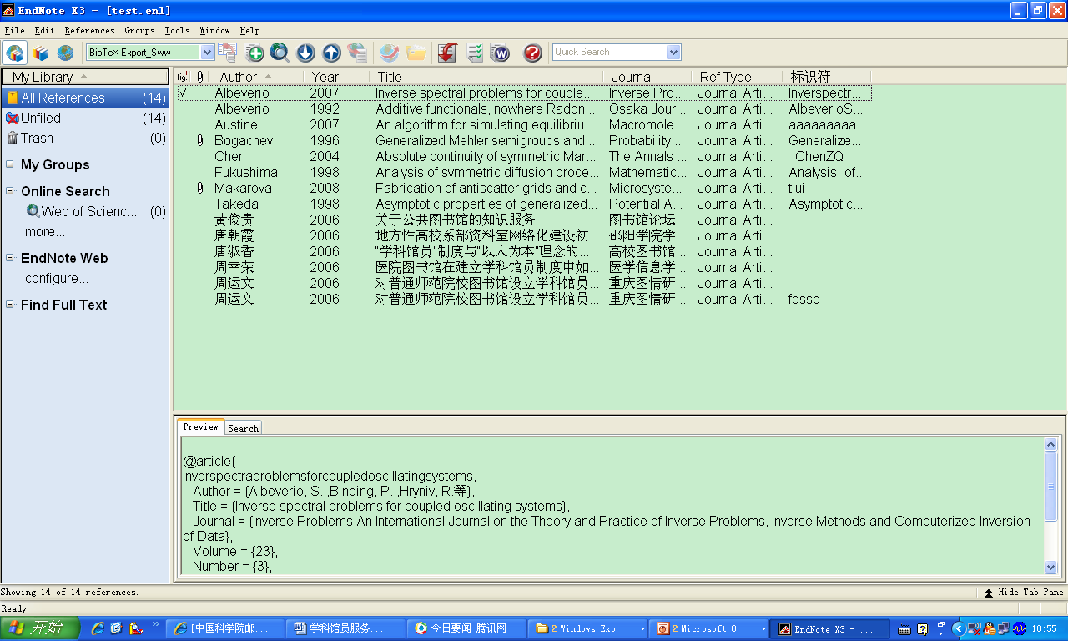

Slide 14
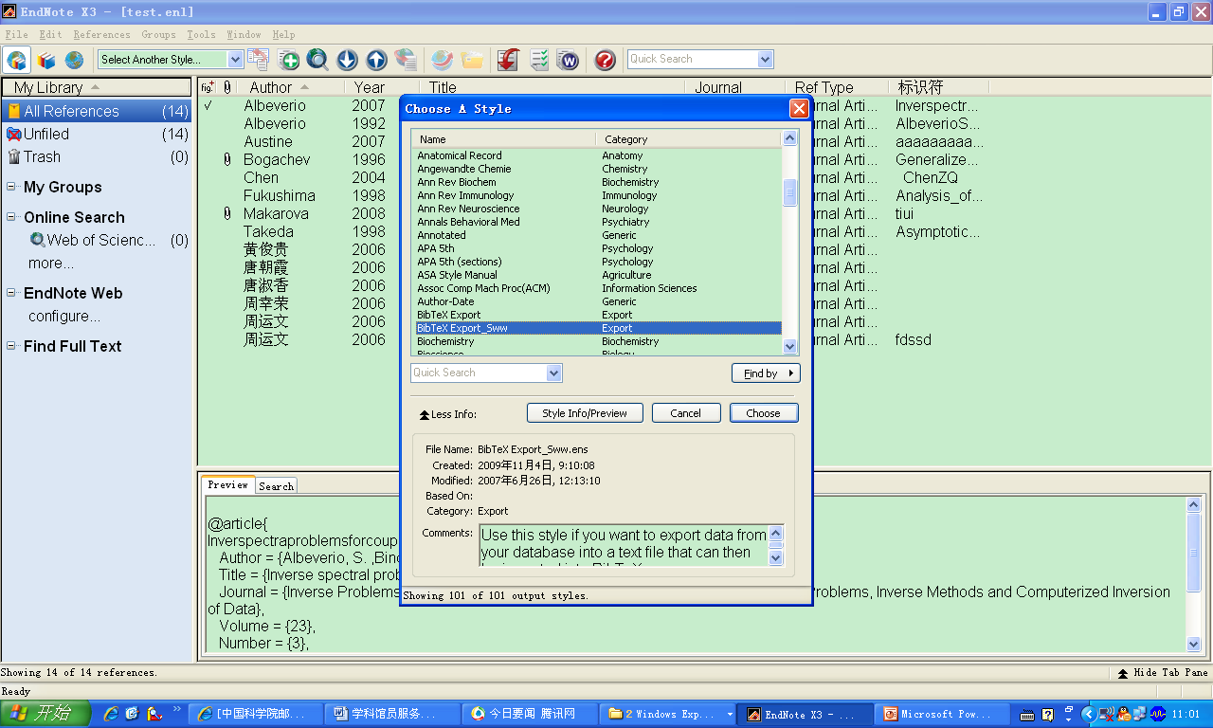
从EndNote导出参考文献III
4、文献导出：用BibTex Export_Sww.ens格式从EndNote中导出参考文献文本文件。

Slide 15
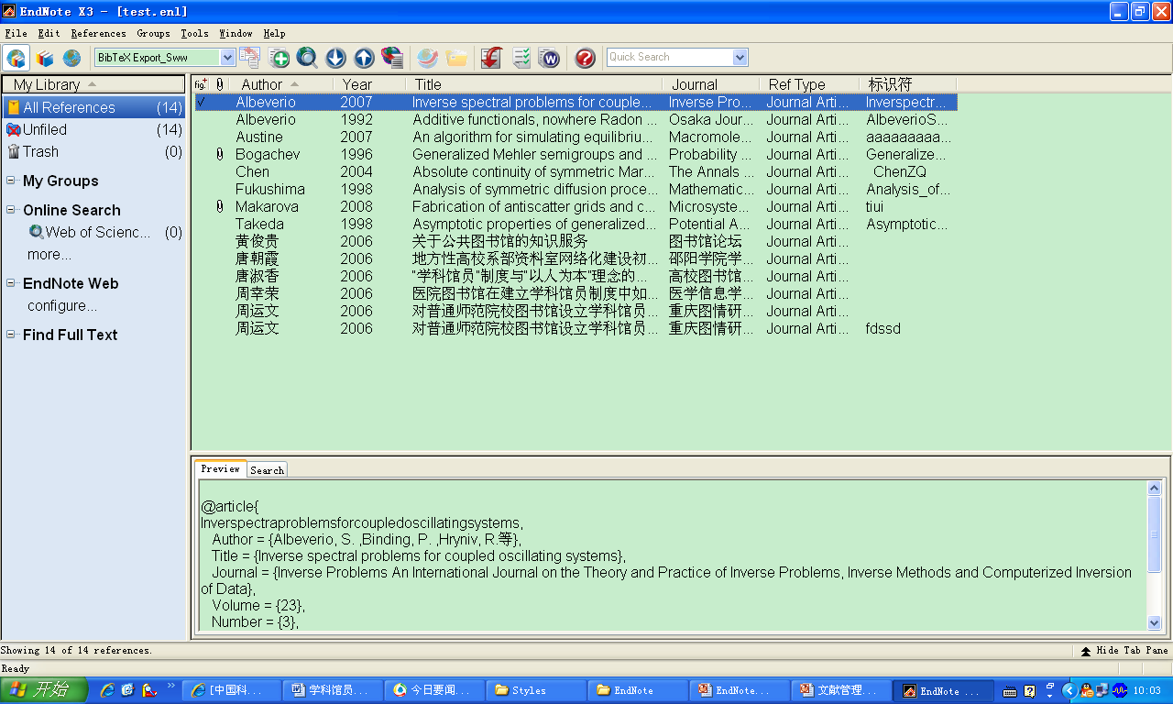
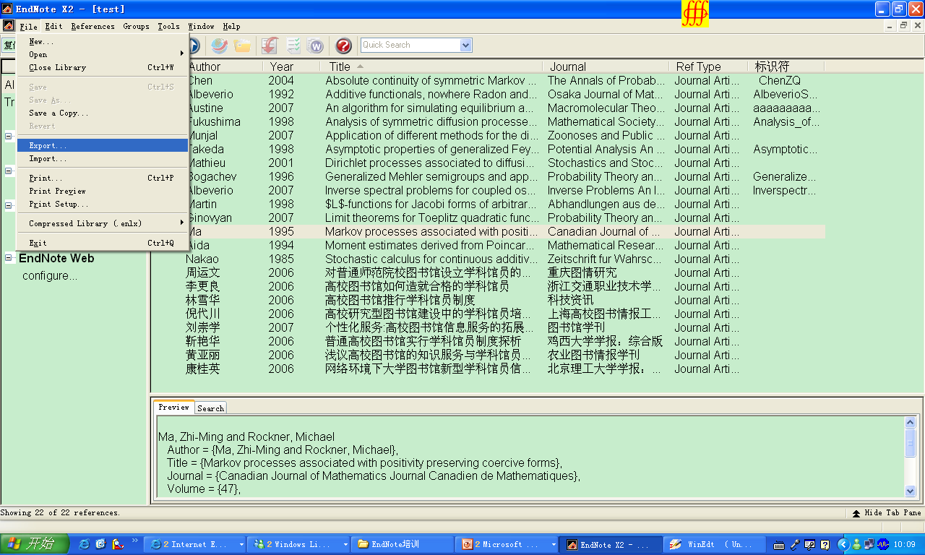
从EndNote导出参考文献III

Slide 16
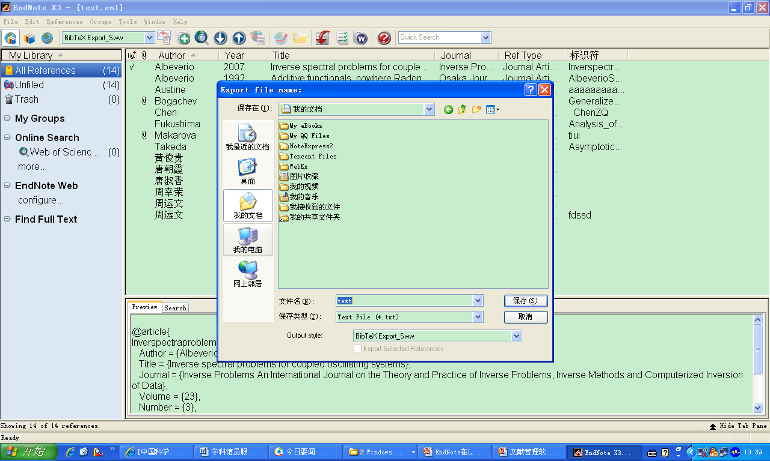

Slide 17
建立BibTeX参考文献数据文件
在WinEdt下打开一个空白文档；
直接粘贴从EndNote导出的文本文件；
保存该文件成后缀为.bib的格式文件，并与论文文件放在同一目录下。

Slide 18
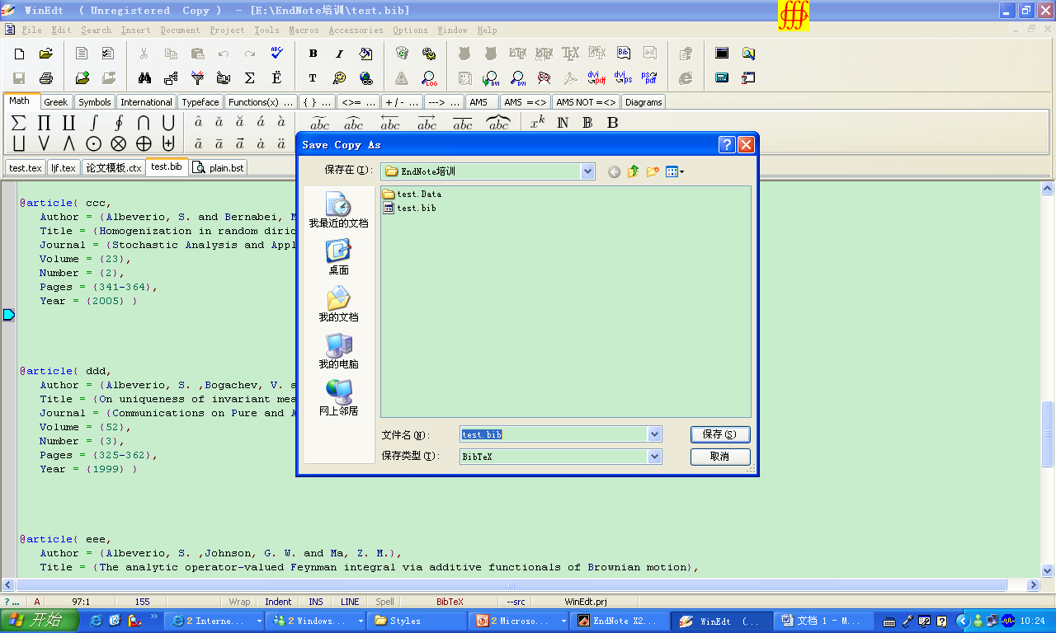

Slide 19
参考文献引用方法I
在论文文档参考文献要出现的地方（一般在论文结尾处）使用调用命令：
\bibliographystyle{格式类型}
\bibliography{参考文献数据文件名（注意这里无后缀“.bib”）}
格式类型一般有四种：
{plain}、{unsrt}、{abbrv}、{alpha}

Slide 20
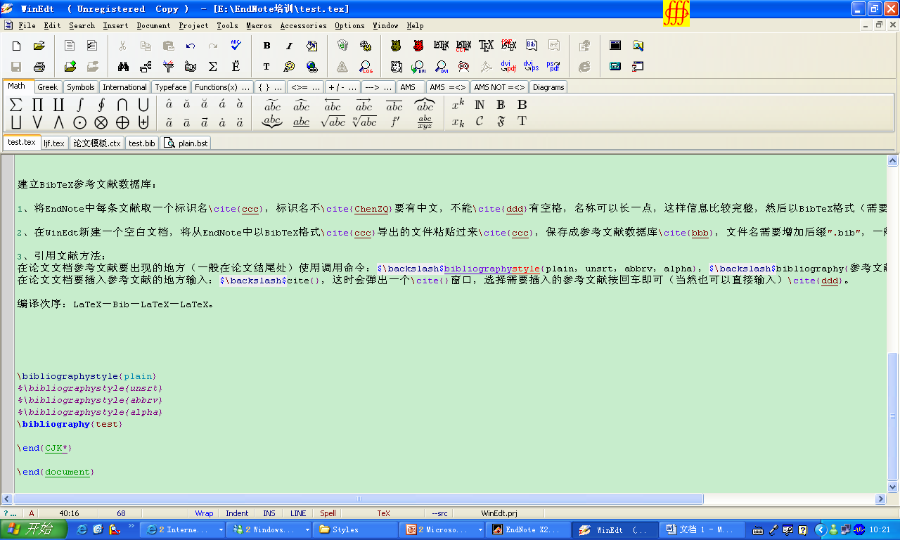

Slide 21
参考文献引用方法II
在论文文档需要插入参考文献的位置输入：\cite{ } 。
这时会自动弹出一个窗口，选择需要插入的参考文献（根据标识名识别）按回车键即可

Slide 22
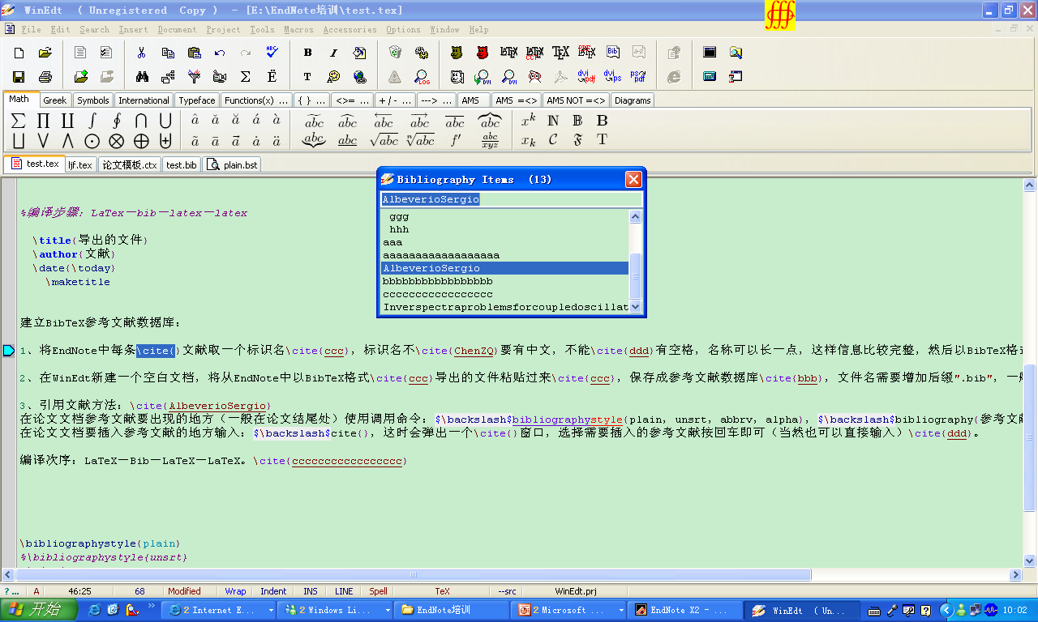

Slide 23
参考文献引用方法III
编译次序：
LaTeX－Bib－LaTeX－LaTeX。

Slide 24
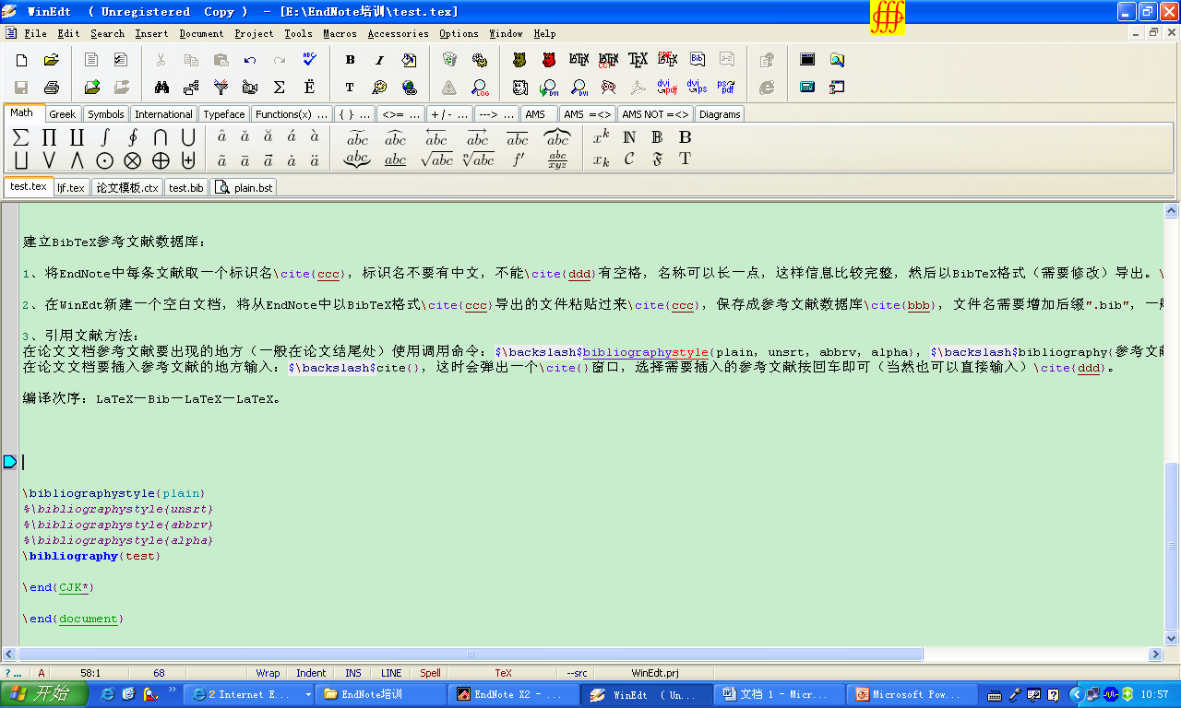

Slide 25
小结
总之，使用EndNote建立BibTeX参考文献数据文件分三个步骤：
1、将EndNote中每条文献取一个标识名，标识名不要有中文，不能有空格，名称信息尽量完整方便辨别，然后以BibTeX Export_Sww.ens格式导出。
2、在WinEdt新建一个空白文档，将从EndNote中以BibTeX Export_Sww.ens格式导出的文件粘贴过来，保存成后缀为“.bib”的参考文献数据文件，并将此文件和论文文档保存在同一目录下。
3、引用文献方法：
在论文文档参考文献列表要出现的地方（一般论文结尾处）使用调用命令：\bibliographystyle{plain} or {unsrt} or {abbrv} or {alpha}，\bibliography{参考文献数据文件名（注意这里无后缀“.bib”）}；在论文文档需要插入参考文献的地方输入：\cite{}，这时会弹出一个窗口，选择需要插入的参考文献（标识名辨别）按回车键即可。
编译次序：LaTeX－Bib－LaTeX－LaTeX。

Slide 26
课件下载地址
http://www.sciencenet.cn/m/user_content.aspx?id=267915

Slide 27
谢谢大家！
shaoww@mail.las.ac.cn
010－82629002
010－82626611－6152

